Slide 1
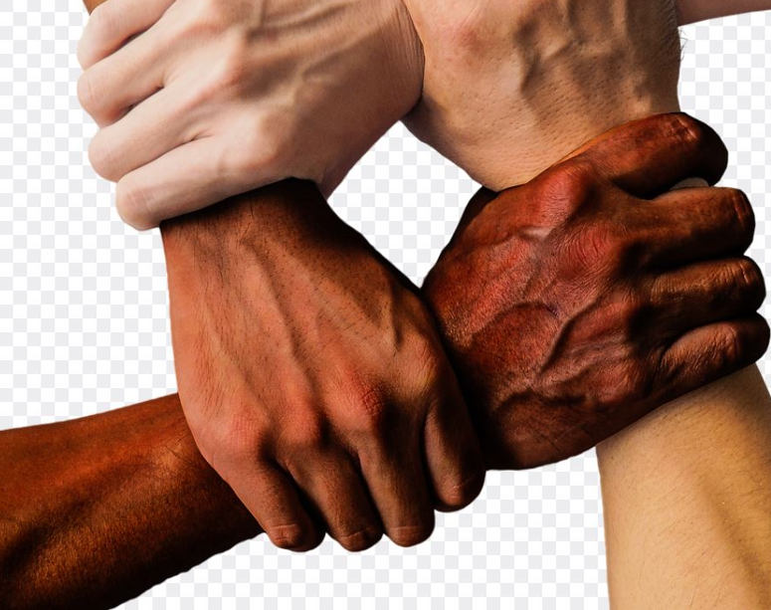


Razem najlepiej… w JEDNOŚCI
25-26 września 2026
Chrześcijańskie Centrum Proem
Zakościele, Polska

Slide 2
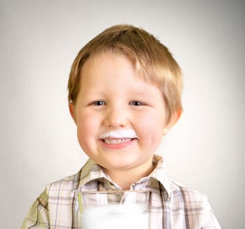
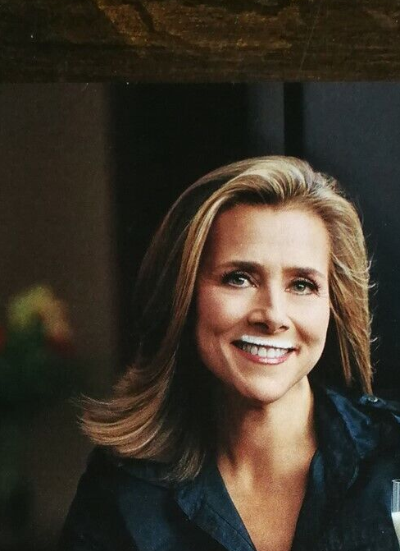
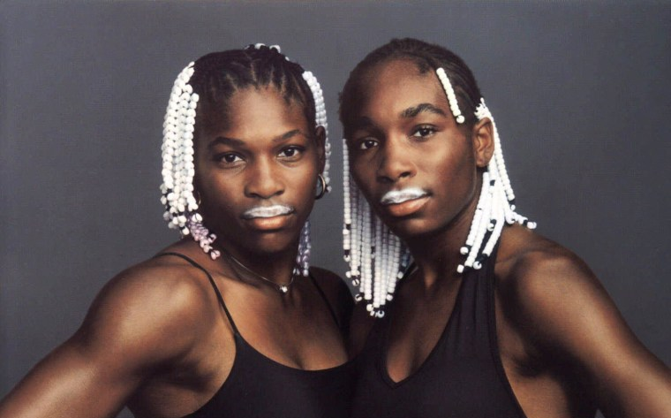
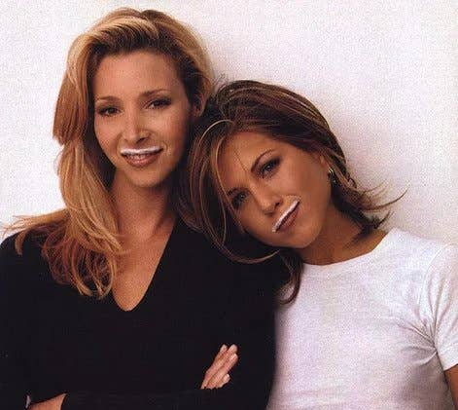
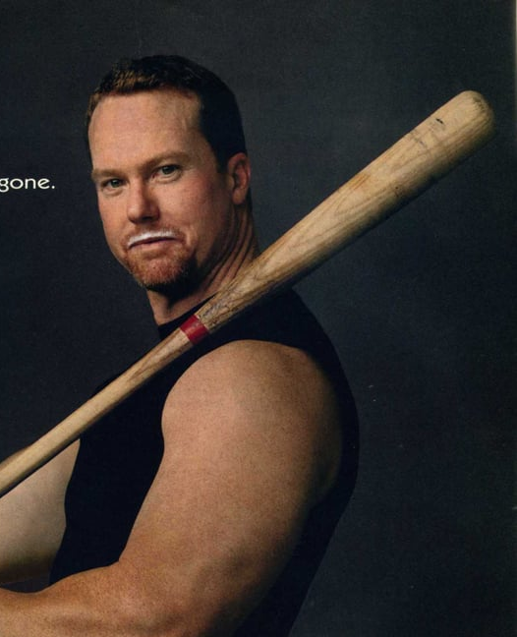
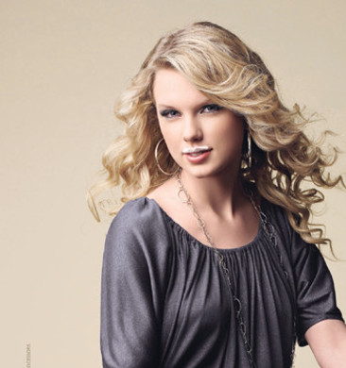


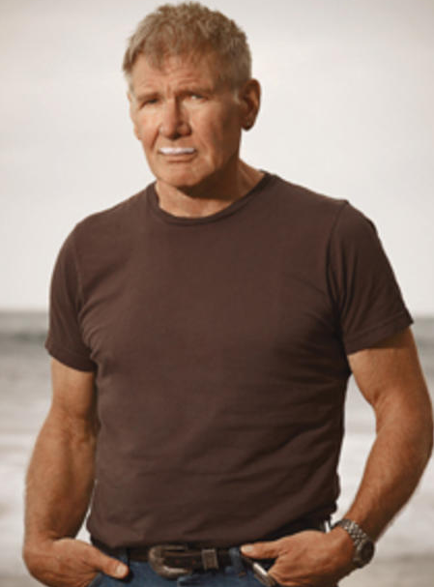

Slide 3


Slide 4
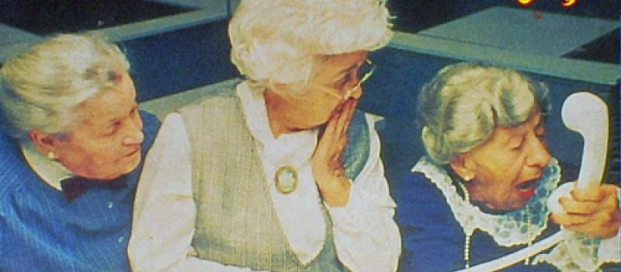

Slide 5
WHERE’S
THE BEEF?

Slide 6


Slide 7
Quality is Job 1.

Slide 8
Quality is Job 1.
Unity is Job 1.

Slide 9


Slide 10
  PSALM 133
  Jak dobrze i miło…
JEDNOŚĆ
RELACYJNA
JEDNOŚĆ
MISYJNA
JEDNOŚĆ
ORGANIZACYJNA
JEDNOŚĆ
DOKTRYNALNA
JEDNOŚĆ FILOZOFICZNA

Slide 11

KONTEKST PRZED TEKSTEM
List do Filipian
List do Filipian 2:1-11

Slide 12
Jeśli więc w Chrystusie jest jakaś zachęta, jakaś pociecha miłości, jakaś wspólnota Ducha, jakaś serdeczność i miłosierdzie, pomnóżcie moją radość i bądźcie jednomyślni, związani tą samą miłością, skupieni na wspólnym celu, złączeni jednym zdaniem.
List do Filipian 2:1-2

Slide 13
Myślcie nie o tym, jak się wybić kosztem innych lub zaspokoić własną próżność, ale raczej w pokorze uważajcie jedni drugich za ważniejszych od siebie. Niech każdy dba nie tylko o to, co jego, lecz i o to, co cudze.
List do Filipian 2:3-4

Slide 14
Bądźcie względem siebie tacy jak Chrystus Jezus. On, choć istniał w tej postaci, co Bóg, nie dbał wyłącznie o to, aby być Mu równym. Przeciwnie, wyrzekł się siebie, przyjął rolę sługi i był jak inni ludzie. A gdy już stał się człowiekiem, uniżył się tak dalece, że był posłuszny nawet w obliczu śmierci, i to śmierci na krzyżu.
List do Filipian 2:5-8

Slide 15
Dlatego Bóg szczególnie Go wywyższył i obdarzył imieniem znaczącym więcej niż wszelkie inne, aby na dźwięk imienia Jezus zgięło się każde kolano w niebie, na ziemi, pod ziemią i aby każdy język wyznał, że Jezus Chrystus jest Panem — na chwałę Boga Ojca.
List do Filipian 2:9-11

Slide 16
DLACZEGO apostoł Paweł napisał ten list?
List do Filipian

Slide 17
Niezmiernie ucieszyłem się w Panu, że znów o mnie pomyśleliście. Wiem, że myśleliście już wcześniej, lecz nie było okazji, aby to wyrazić.
List do Filipian 4:10

Slide 18
Zachęcam Ewodię i zachęcam Syntyche, aby były jednomyślne w Panu. Tak, proszę i ciebie, wierny towarzyszu, pomagaj im. One dla dobrej nowiny zmagały się wraz ze mną, Klemensem i innymi moimi współpracownikami, których imiona są w Zwoju życia.
List do Filipian 4:2-3

Slide 19
Myślcie nie o tym, jak się wybić kosztem innych lub zaspokoić własną próżność, ale raczej w pokorze uważajcie jedni drugich za ważniejszych od siebie. Niech każdy dba nie tylko o to, co jego, lecz i o to, co cudze.
List do Filipian 2:3-4

Slide 20
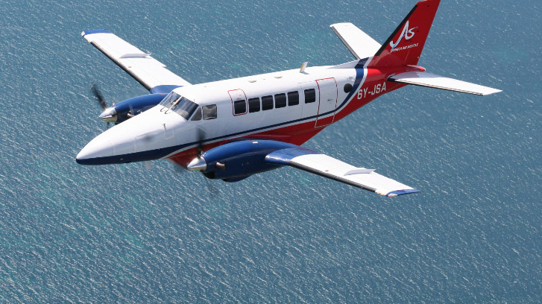
Henry Dempsey—Eastern Airlines

Slide 21
JAK możemy żyć według tego Słowa?
List do Filipian

Slide 22
Bądźcie względem siebie tacy jak Chrystus Jezus. On, choć istniał w tej postaci, co Bóg, nie dbał wyłącznie o to, aby być Mu równym. Przeciwnie, wyrzekł się siebie, przyjął rolę sługi i był jak inni ludzie. A gdy już stał się człowiekiem, uniżył się tak dalece, że był posłuszny nawet w obliczu śmierci, i to śmierci na krzyżu.
List do Filipian 2:5-8

Slide 23
Wstawiam się nie tylko za nimi, ale także za tymi, którzy dzięki ich słowu będą wierzyć we Mnie. Pragnę, by wszyscy byli jedno, jak Ty, Ojcze, we Mnie, a Ja w Tobie. Niech oni w nas będą jedno, aby świat przez to uwierzył, że Ty Mnie posłałeś.
Ewangelia Jana 17:20-21

Slide 24
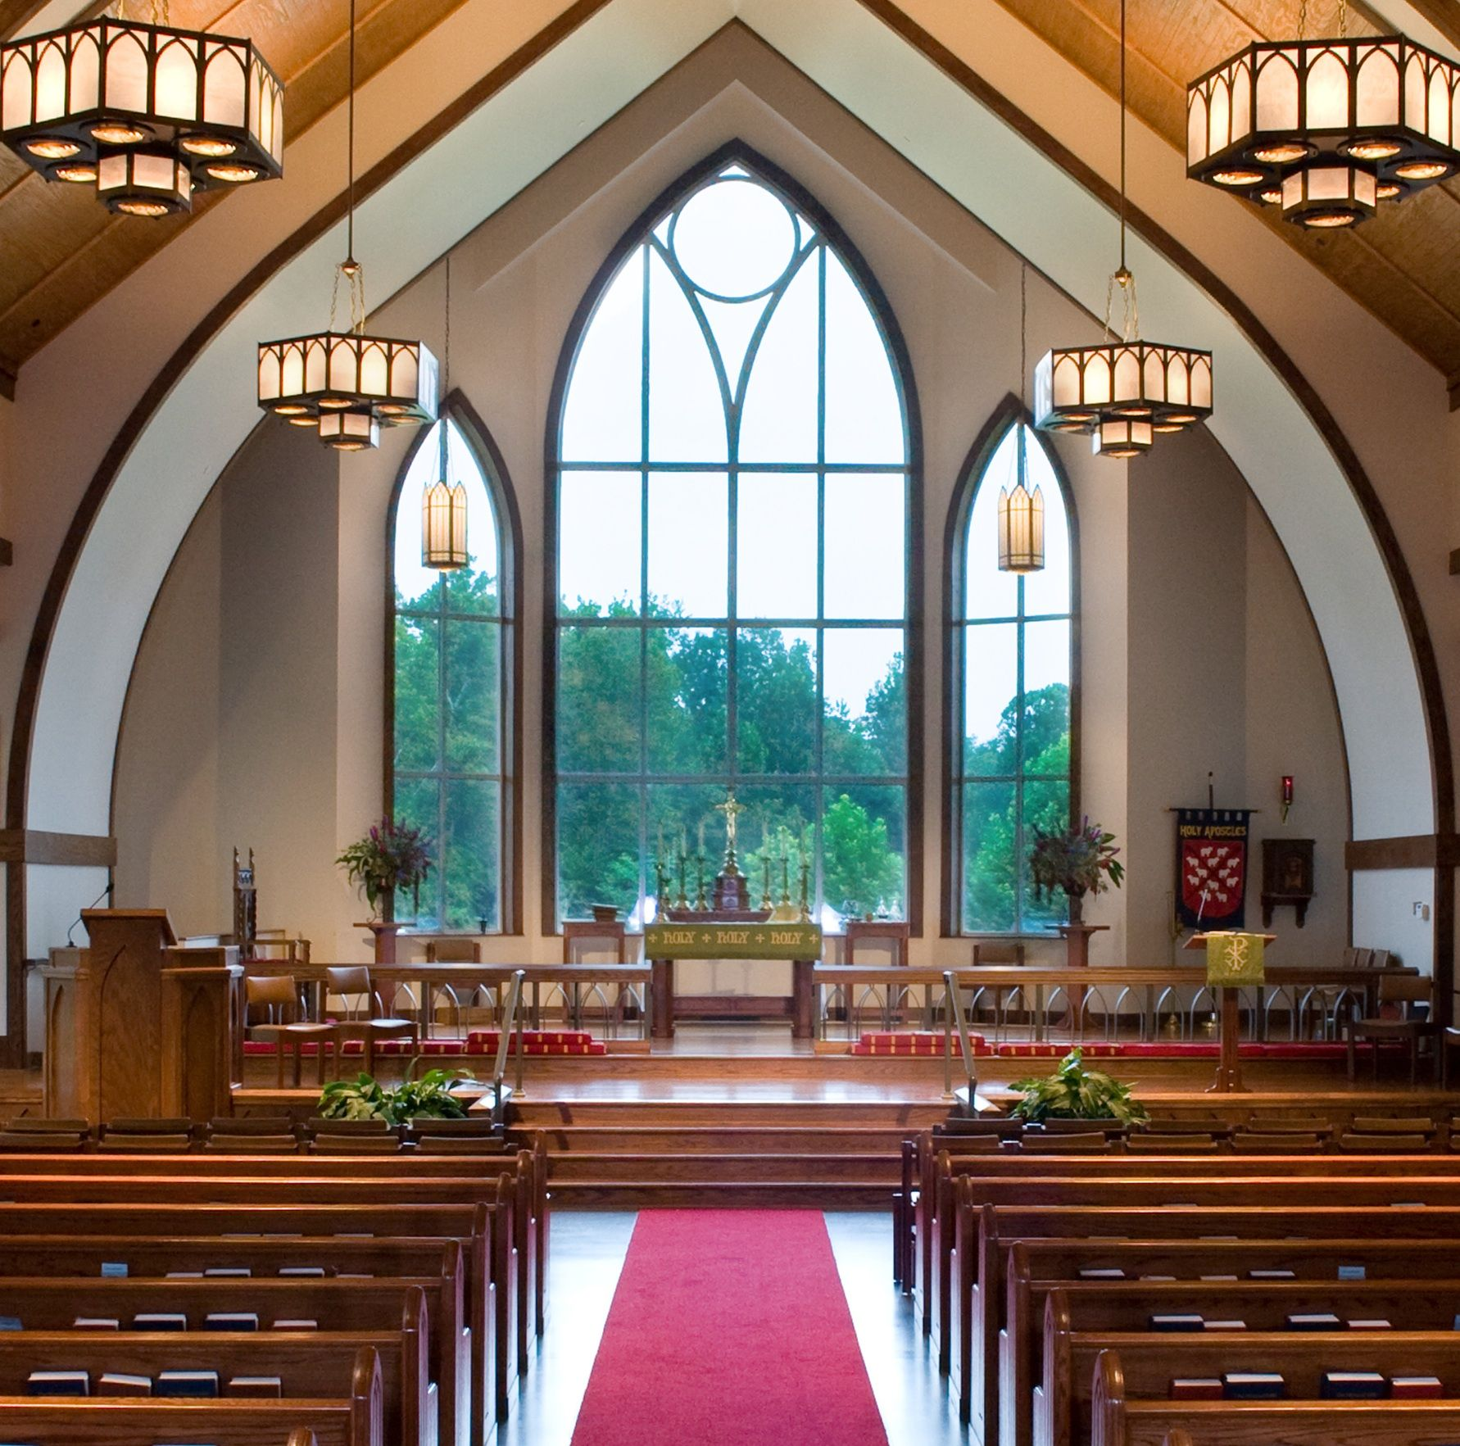

Jedność wewnątrz kościoła jest odbiciem obrazu Boga na zewnątrz kościoła

Slide 25
Wstawiam się nie tylko za nimi, ale także za tymi, którzy dzięki ich słowu będą wierzyć we Mnie. Pragnę, by wszyscy byli jedno, jak Ty, Ojcze, we Mnie, a Ja w Tobie. Niech oni w nas będą jedno, aby świat przez to uwierzył, że Ty Mnie posłałeś.
Jedność w relacjach wymaga
wzajemnego poddania i pokory

Slide 26
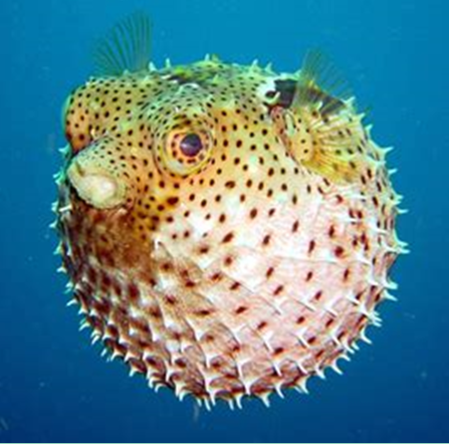
NIE dotykaj!
NIE jedz!
1200 razy bardziej trująca, niż cyjanek
Jedna rozdymka może zabić 30 dorosłych!
Rozdymka

Slide 27
CO jest najważniejsze?
List do Filipian

Slide 28
Dlatego Bóg szczególnie Go wywyższył i obdarzył imieniem znaczącym więcej niż wszelkie inne, aby na dźwięk imienia Jezus zgięło się każde kolano w niebie, na ziemi, pod ziemią i aby każdy język wyznał, że Jezus Chrystus jest Panem — na chwałę Boga Ojca.
List do Filipian 2:9-11

Slide 29
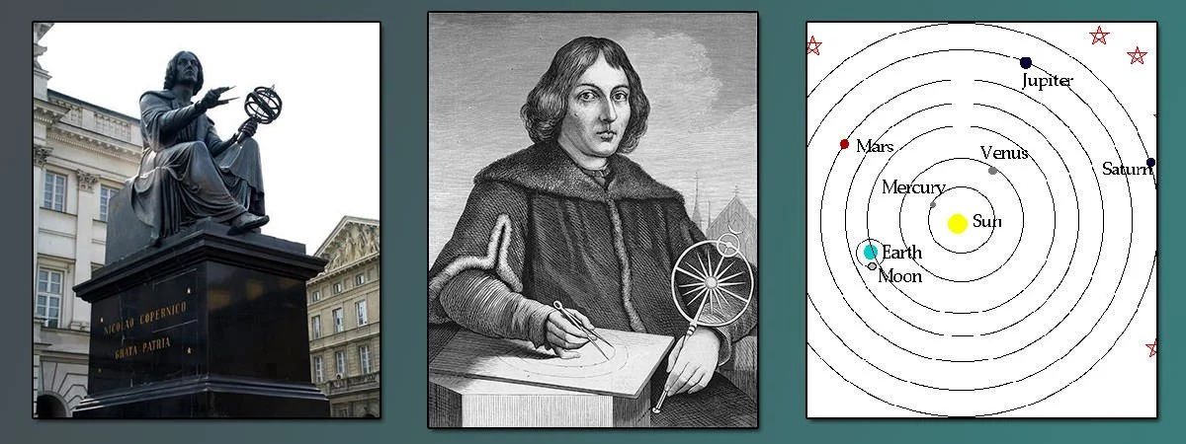
Mikołaj Kopernik
Teoria heliocentryczna

Slide 30
Zachęcam was zatem, bracia, powołując się na miłosierdzie Boga, abyście oddali swe ciała na ofiarę —żywą, świętą i miłą Bogu — na dowód, że Mu służycie z pełnym przekonaniem. Nie podporządkowujcie się już więcej wzorcom tego wieku. Niech was przeobraża wasz nowy sposób myślenia, tak, byście potrafili rozpoznać, co jest wolą Bożą, co jest dobre, przyjemne i doskonałe
List do Rzymian 12:1-2

Slide 31
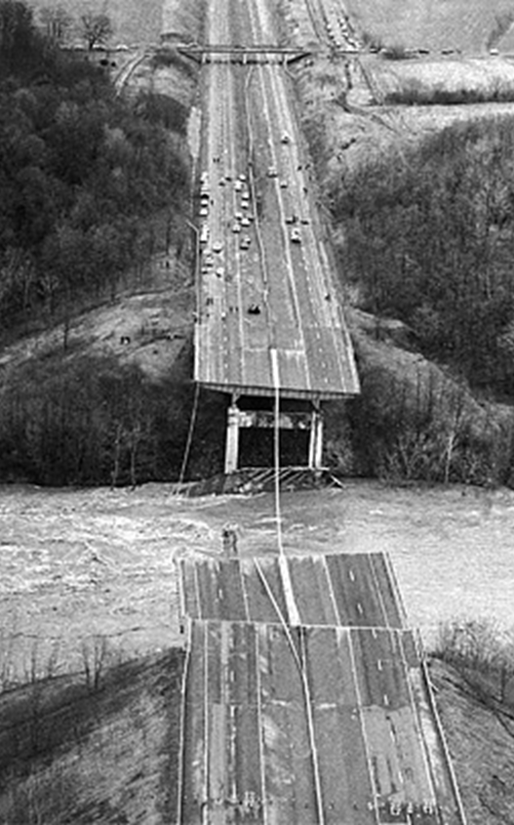
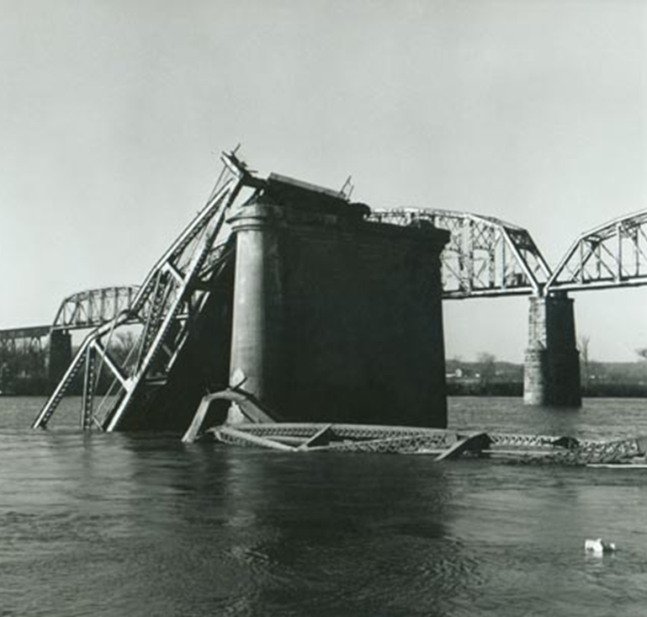
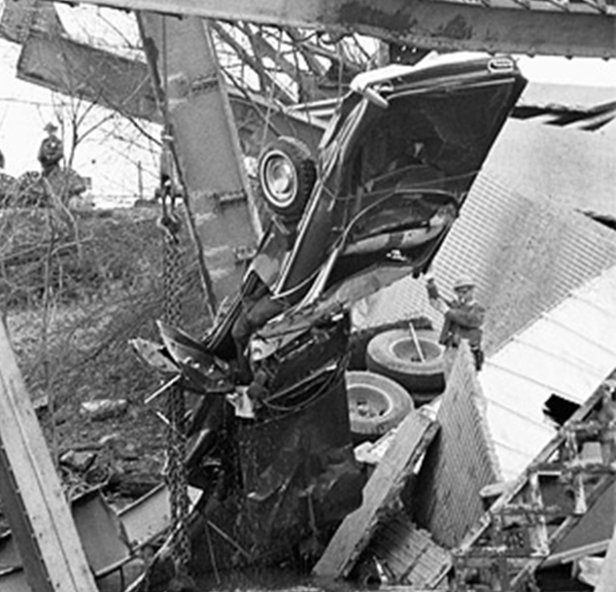
Zawalenie się mostu Silver Bridge
Point Pleasant, WV
Piątek, 15.12.1967 → 17.00
Zginęło 46 osób
US Army Corp of Engineers
Jedna metalowa część uległa uszkodzeniu

Slide 32
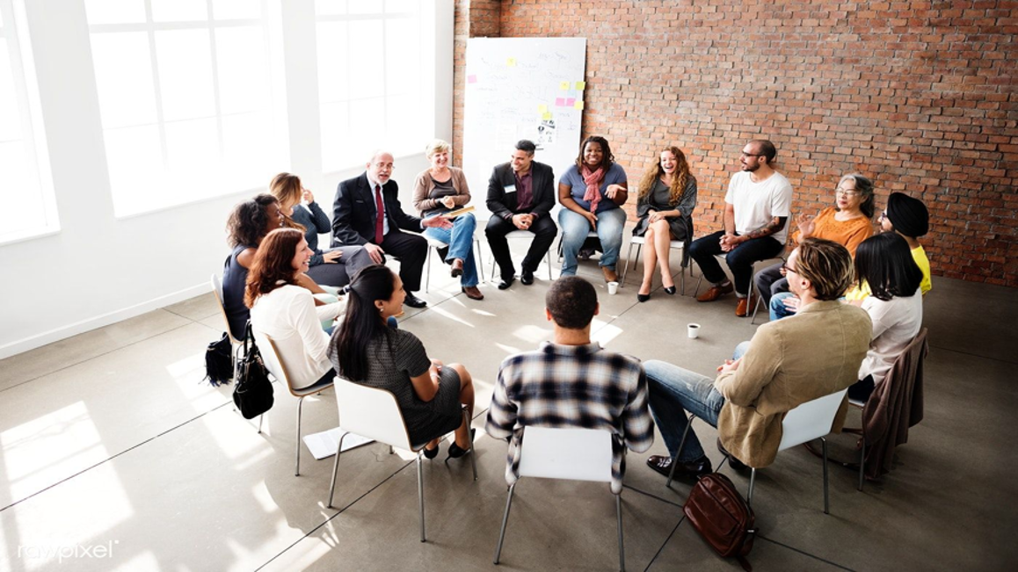
Do dyskusji
Pomyśl o rodzinie i przyjaciołach. Czy doświadczyłeś „nagłych zawirowań” w relacjach z kimś z nich? Jeśli tak, jakimi słowami opisałbyś to zamieszanie?
Czy w twojej wspólnocie kościelnej panuje brak jedności? Jeśli tak, to jakiego rodzaju i dlaczego?
W jaki sposób dążysz do pokory w relacjach z innymi? Opisz to konkretnymi słowami.
Kiedy i w jaki sposób praktykujesz wzajemne podporządkowanie się?

Slide 33


